Slide 1
Ciclo menstrual
Objetivos: Comprender las fases del ciclo ovárico y las hormonas involucradas.

Slide 2
Hormonas relacionadas con la reproducción y el desarrollo humano.
El crecimiento y la maduración de los órganos en el cuerpo humano están condicionados por varias hormonas. Las hormonas son sustancias químicas fabricadas en las glándulas endocrinas y son transportadas por la sangre a diferentes regiones del cuerpo, donde cumplen una función específica.
Durante la pubertad, la adenohipófisis se activa y produce la hormona folículo-estimulante (FSH) y la hormona luteinizante (LH), las que viajan por la sangre hasta los ovarios o los testículos.

Slide 3
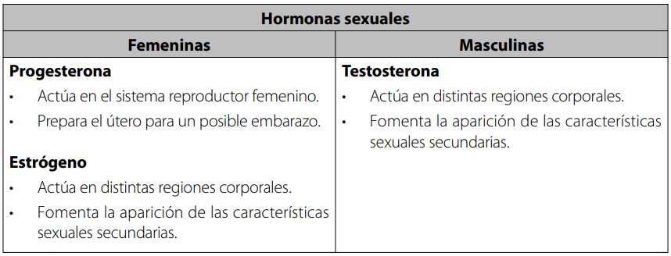
Estas hormonas, al llegar a las gónadas, estimulan la producción de las hormonas sexuales.

Slide 4
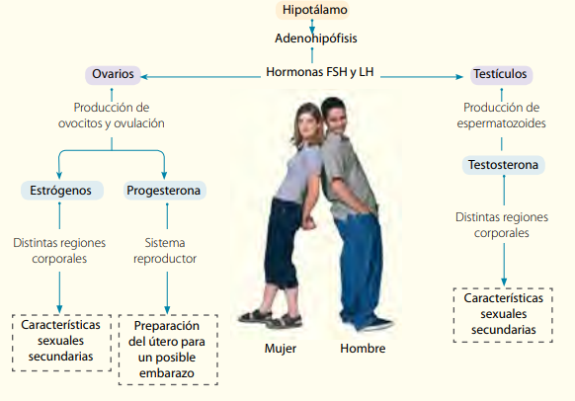

Slide 5
El ciclo ovárico básicamente consiste en la maduración del folículo (en el ovario) y expulsión del óvulo maduro al oviducto para ser fecundado.
El ciclo ovárico está formado por tres fases:
- Fase Folicular
- Ovulación
- Fase Lútea
.

Slide 6
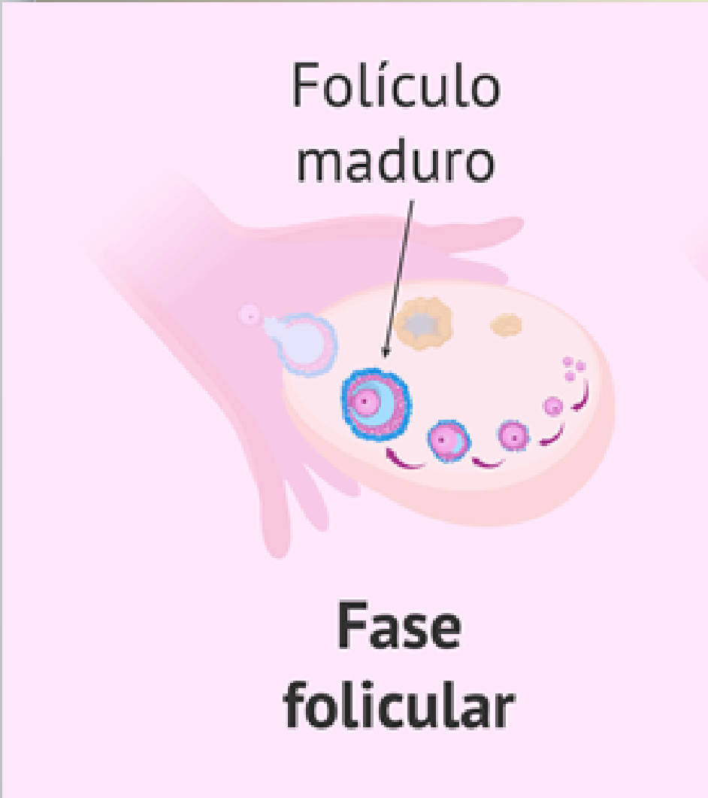
Etapa preovulatoria : Debido a la acción de la FSH, el folículo que se encuentra al interior del ovario comienza a madurar y producir estrógenos y mínimas concentraciones de progesterona. La influencia de estas hormonas en el útero provoca una renovación del endometrio. La duración de esta etapa es variable, depende de los días de menstruación.

Slide 7
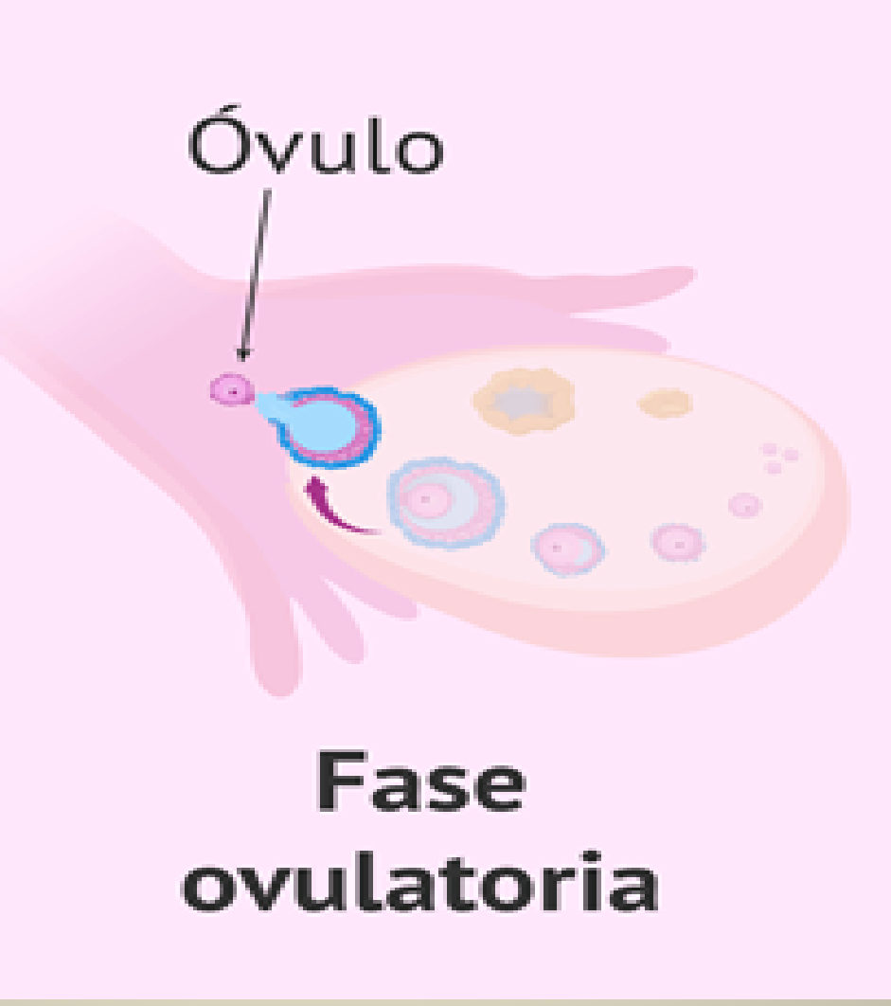
Etapa de ovulación: Aproximadamente en la mitad del ciclo, los niveles de estrógenos se elevan hasta alcanzar su máximo; esto aumenta la secreción de LH y provoca la ovulación, es decir, la liberación de un ovocito desde uno de los ovarios hacia el oviducto. En el ovario, el folículo maduro que liberó al ovocito se transforma en el cuerpo lúteo. En cada ciclo menstrual de una mujer, el día en que ocurre la ovulación es el más fértil, es decir, existe una mayor probabilidad de que ocurra un embarazo.

Slide 8
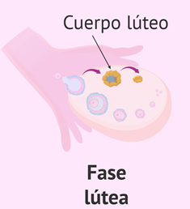
Etapa postovulatoria. Los niveles de progesterona aumentan considerablemente debido a que esta hormona empieza a ser secretada por el cuerpo lúteo, provocando un mayor desarrollo del endometrio. Por otro lado disminuyen los niveles de FSH y LH, con lo que baja la posibilidad de crecimiento de un nuevo folículo. Esta etapa tiene una duración aproximada de 14 días, que corresponde a la duración del cuerpo lúteo, pues si no hay embarazo el cuerpo lúteo se elimina. Esto provoca disminución en los niveles de estrógenos y progesterona, debilitando el endometrio hasta ser eliminado en forma de sangrado o menstruación.

Slide 9
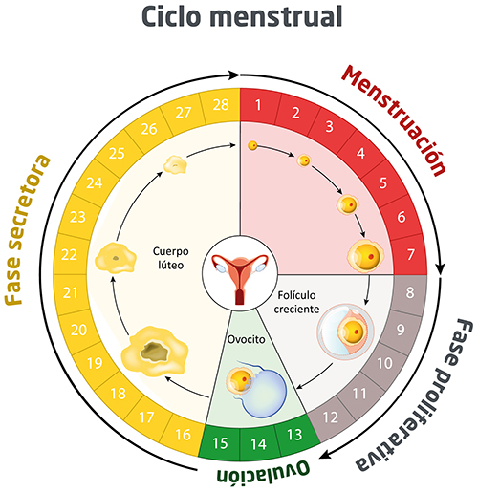

Slide 10
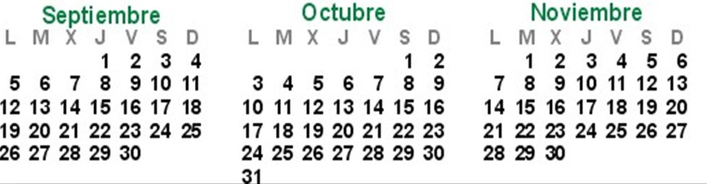

Slide 11
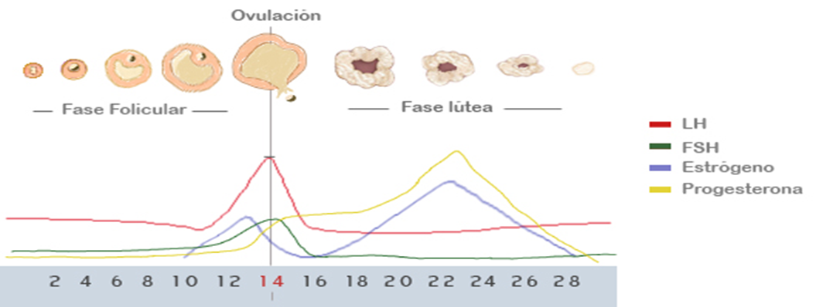

Slide 12
Practiquemos:
Escribe en cada uno de los espacios si las afirmaciones corresponden a eventos que ocurren antes o después de la ovulación.
a. Aumento de hormona LH
Antes
b. Disminución de hormona FSH
Después
c. Aumento de la progesterona
Después
d. Formación de cuerpo lúteo
Después
e. Maduración del folículo
Antes
f. Aumento de estrógeno
Antes

Slide 13
II. Reconocer. Lee las siguientes aseveraciones y escribe una V si es verdadera o una F si es falsa. Justifica las falsas.
____ La fecundación marca el inicio de la vida humana.
2. ____ La unión de un espermatozoide y un ovocito origina al embrión.
3. ____ La fecundación se lleva a cabo en el útero.
4. ____ La implantación del embrión ocurre el séptimo día después de la fecundación.
5. ____ La capacidad biológica para reproducirse comienza en la pubertad.
6. ____ Los métodos anticonceptivos se usan para planificar el embarazo.
7. ____ El método del ritmo calendario está relacionado con el período fértil de la mujer.
8. ____ La píldora anticonceptiva es el método de mayor eficacia.

Slide 14
